Slide 1
第16章 Linux内核中网络部分结构以及分布
16.1 概述
16.2 软中断CPU报文队列及其处理
16.3 socket数据如何在内核中接收和发送

Slide 2
16.1 概述
16.1.1 代码目录分布
16.1.2 内核中网络部分流程简介
16.1.3 系统提供修改网络流程点
16.1.4 sk_buff结构
16.1.5 网络协议数据结构inet_protosw

Slide 3
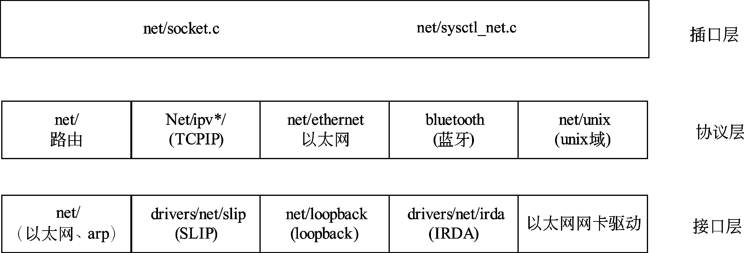
16.1.1 代码目录分布
Linux的内核源代码可以从https://www.kernel.org/网站上下载，本书以Linux-3.9.5版本（可能不是最新版本，读者可以去下载最新的版本）来介绍。
源代码组织的另一种表现形式，它映射到Linux代码的3个内核层。

Slide 4
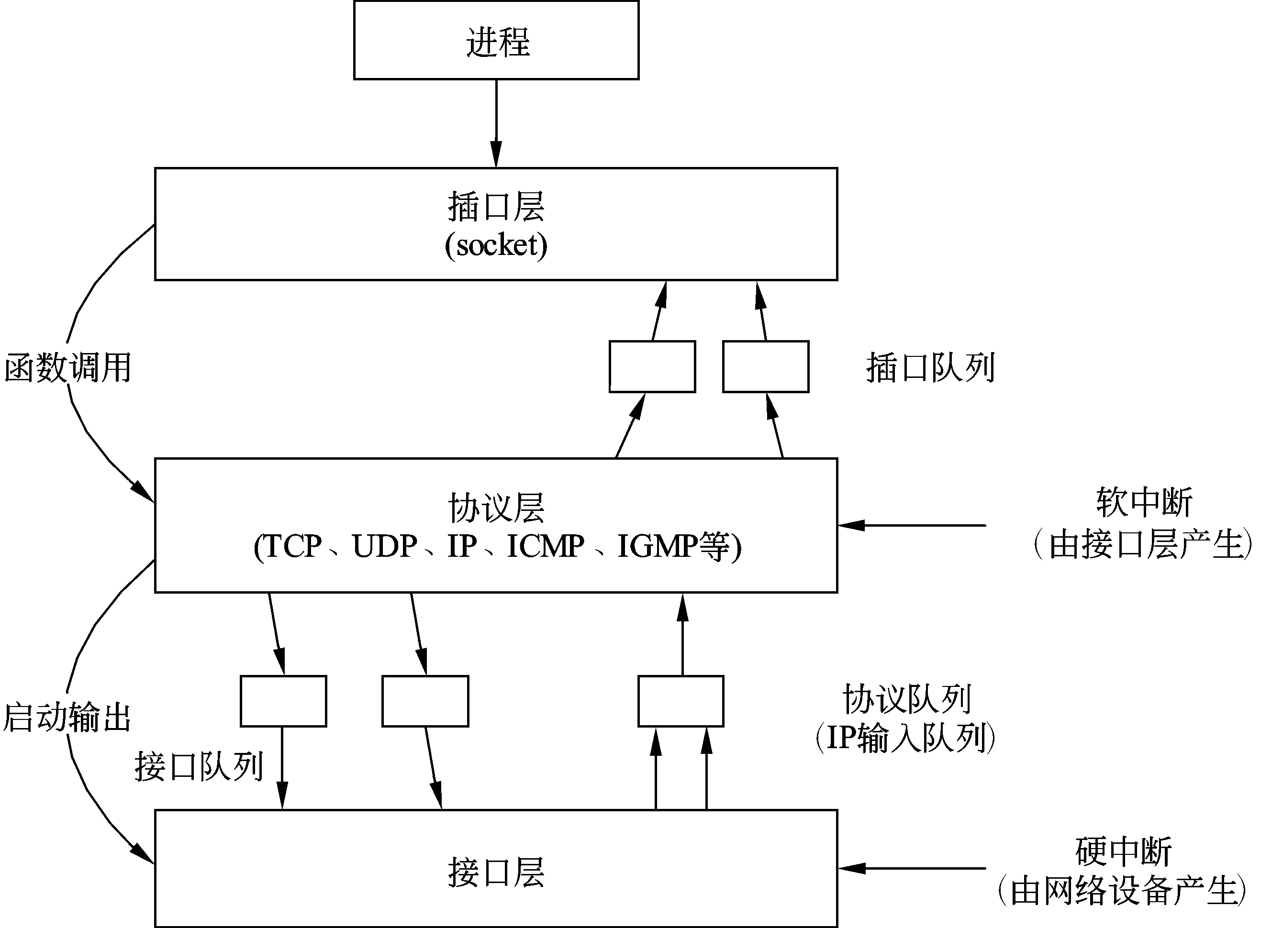
16.1.2 内核中网络部分流程简介
各层间在网络输入输出时的层间调用关系。

Slide 5
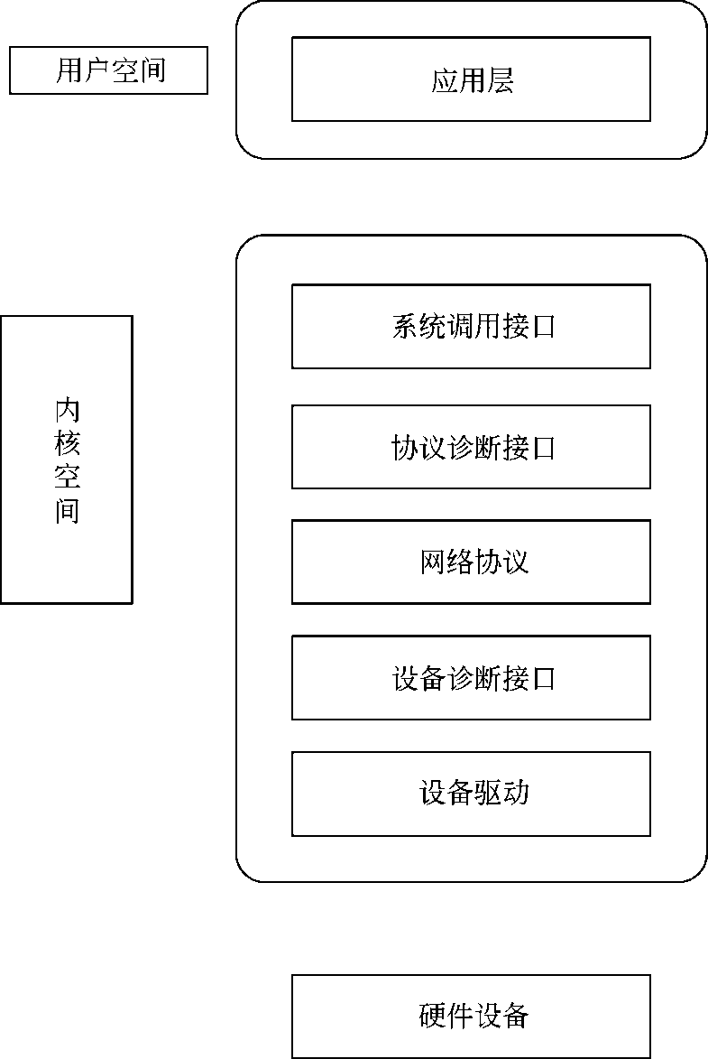
16.1.2 内核中网络部分流程简介
Linux内核层的网络协议栈的架构视图。

Slide 6
16.1.3 系统提供修改网络流程点
Linux内核中还提供了一种灵活修改网络数据的机制，用户可以利用这种机制获得和修改内核层的网络数据和属性设置。白色的框为网络数据的流向，协议栈按照正常的方式进行处理和传递。Linux内核在网络数据经过的多个地点设置了检查点，当到达检查点的时候，会检查这些点上是否有用户设置的处理方法，按照用户的处理规则对网络数据进行处理后，数据会再次按照正常的网络流程传递。

Slide 7
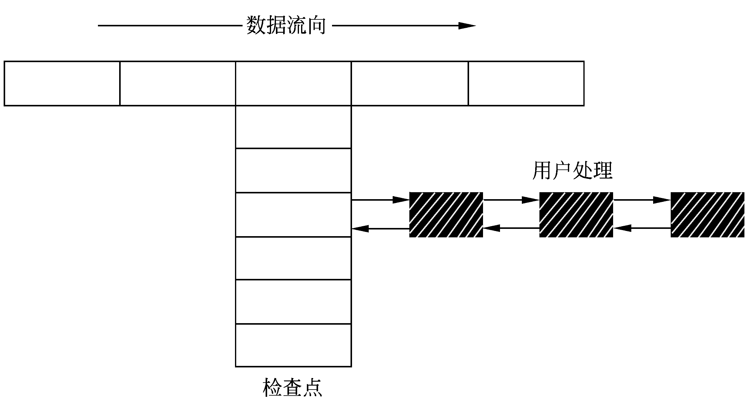

Slide 8
16.1.4 sk_buff结构
在内核的网络层中sk_buff结构占有重要的地位，几乎所有的处理均与此结构有关系。
1．结构sk_buff的原型
2．sk_buff的含义

Slide 9
1．结构sk_buff的原型
在Linux的3.5版本的内核中，采用结构sk_buff来存储这些数据。在这个结构中，既有指向网络报文的指针，同时也有描述网络报文的变量。

Slide 10
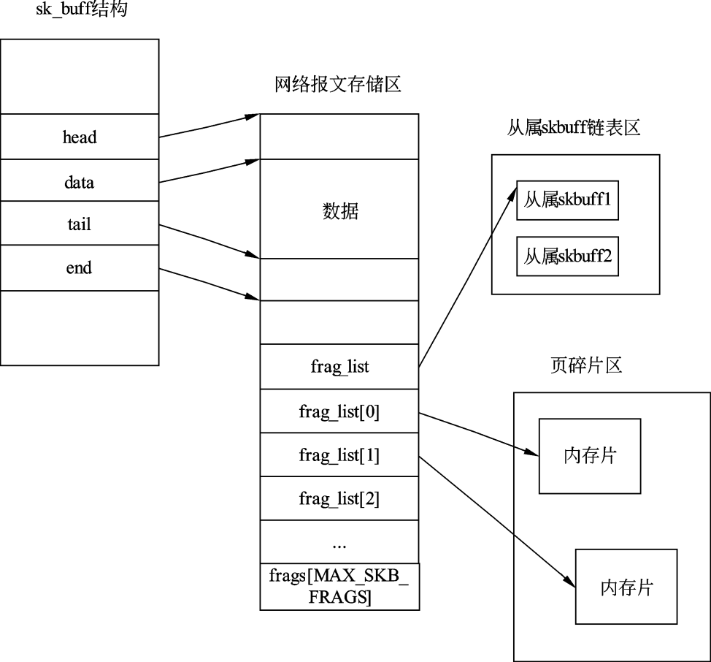
2．sk_buff的含义
结构sk_buff的框图，其中的tail、end、head和data是对网络报文部分的描述。

Slide 11
16.1.5 网络协议数据结构inet_protosw
第5章中对TCP/IP的网络协议族进行了介绍（IP、TCP、UDP等）。其中协议TCP、UDP、RAW在文件linux-3.9.5/net/ipv4/af_inet.c中一个名为inet_init()的函数中进行了初始化（因为TCP和UDP都是inet簇协议的一部分）。inet_init()函数使用proto_register()函数来注册每个内嵌协议。

Slide 12
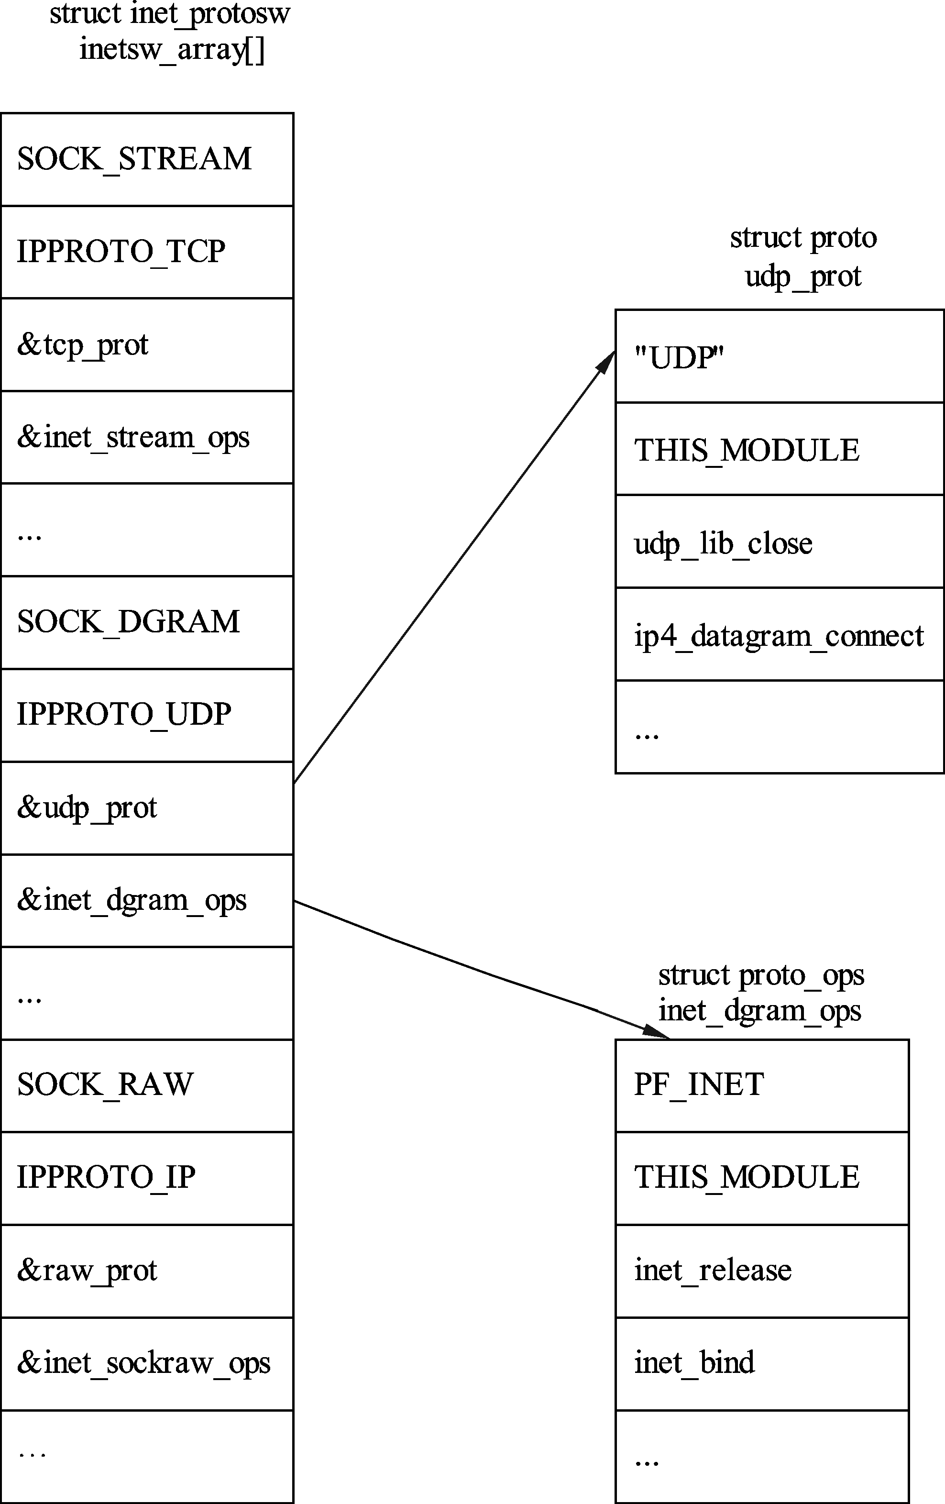

Slide 13
16.2 软中断CPU报文队列及其处理
16.2.1 Linux内核网络协议层的层间传递手段——软中断
16.2.2 网络收发处理软中断的实现机制

Slide 14
16.2.1 Linux内核网络协议层的层间传递手段——软中断
网络协议栈是分层实现的，如何实现高效的网络数据是协议栈设计的核心问题之一。
1．Linux内核中软中断的机制
2．Linux内核中软中断的使用方法

Slide 15
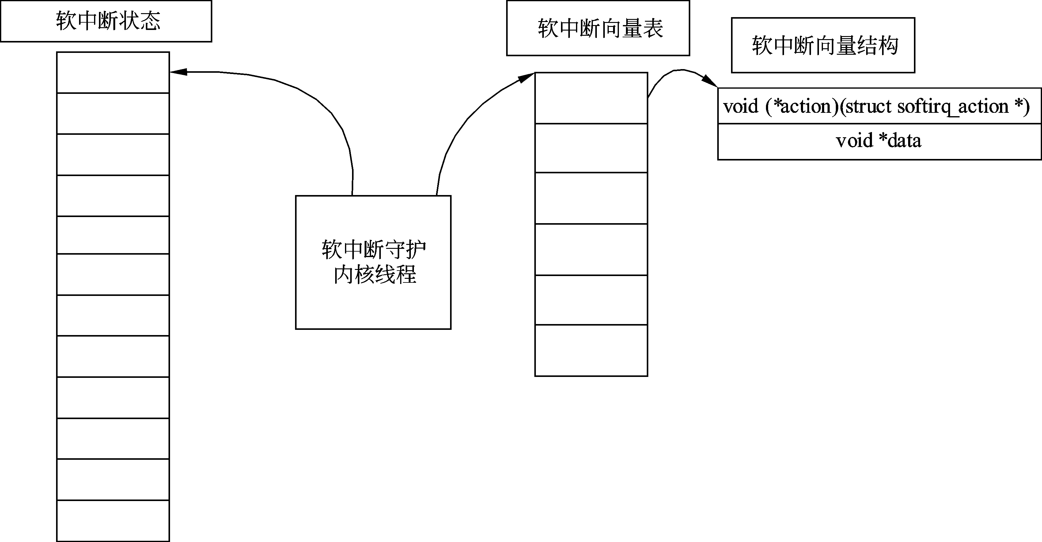
1．Linux内核中软中断的机制
在Linux内核中是采用软中断的方式实现的，软中断机制的实现原理如图所示。

Slide 16
2．Linux内核中软中断的使用方法
在Linux系统中最多可以同时注册32个软中断，目前系统使用了6个软中断，它们是定时器处理、SCSI处理、网络收发处理以及tasklet机制，这里的tasklet机制就是用来实现下半部的，描述软中断的核心数据结构为中断向量表，其定义如下：
struct softirq_action
{
void (*action)(struct softirq_action *);
void *data;
};

Slide 17
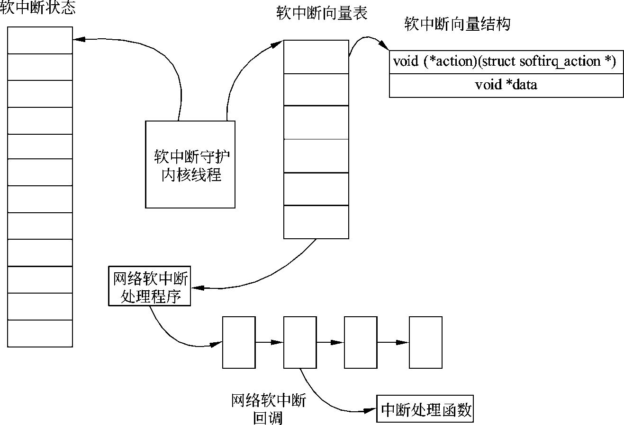
16.2.2 网络收发处理软中断的实现机制
网络收发的处理通过软中断进行处理，考虑到优先级问题，分别占用了向量表中的2号和3号软中断来分别处理接收和发送。

Slide 18
16.3 socket数据如何在内核中接收和发送
16.3.1 socket()的初始化
16.3.2 接收网络数据recv()
16.3.3 发送网络数据send()

Slide 19
16.3.1 socket()的初始化
创建socket()需要传递family、type、protocol这3个参数。创建socket()其实就是创建一个socket实例，然后创建一个文件描述符结构。创建套接字文件描述符会互相建立一些关联，即建立互相连接的指针，并且初始化这些对文件的写读操作映射到socket的read()、write()函数上来。

Slide 20
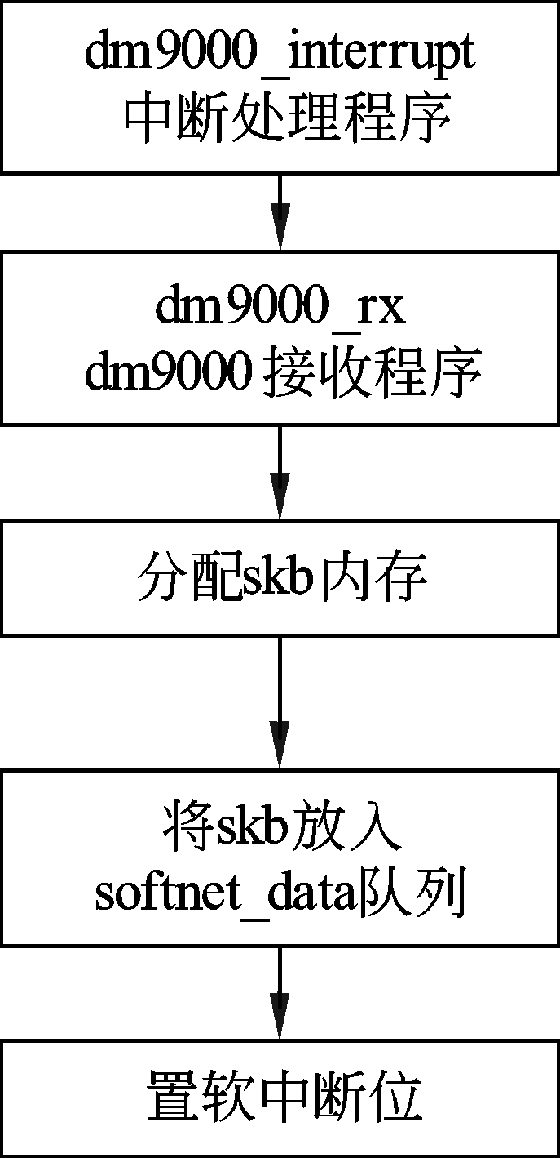
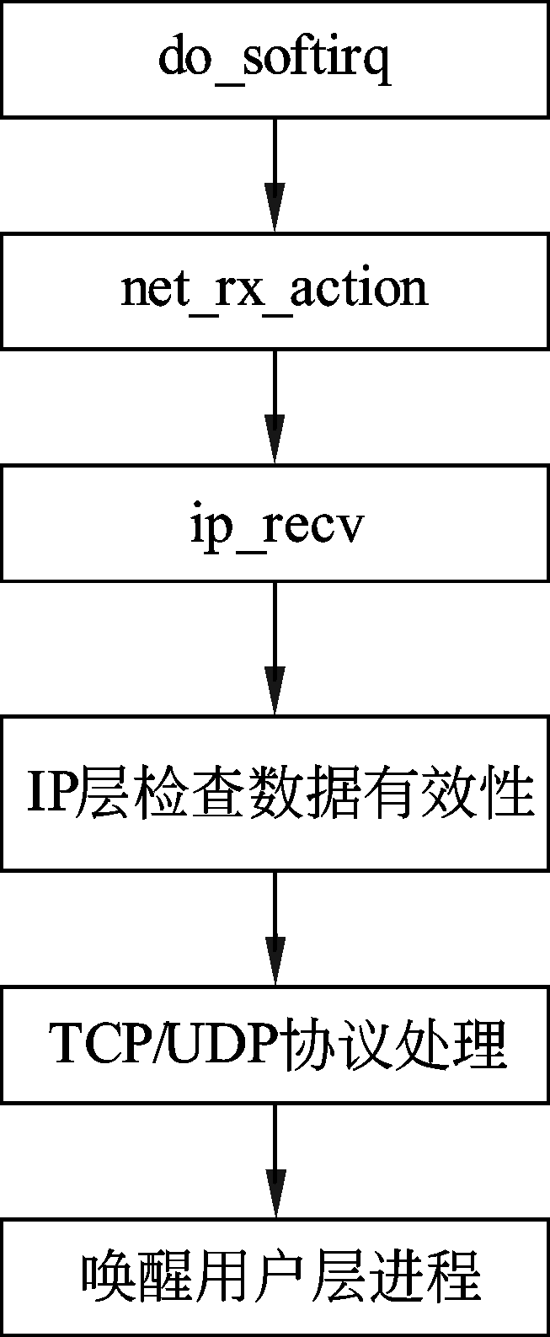
16.3.2 接收网络数据recv()
网络数据接收依次经过网卡驱动和协议栈程序，以DM9000A网卡为例进行介绍接收数据的过程。

Slide 21
16.3.3 发送网络数据send()
Linux对网络数据的发送过程的处理与接收过程相反。在一端对socket进行write()的过程中，首先会把要write的字符串缓冲区整理成msghdr的数据结构形式，然后调用sock_sendmsg()把msghdr的数据传送至inet层。
对于msghdr结构中数据区中的每个数据包，创建sk_buff结构，填充数据，挂至发送队列。一层层往下层协议传递。

Slide 22
